Slide 1
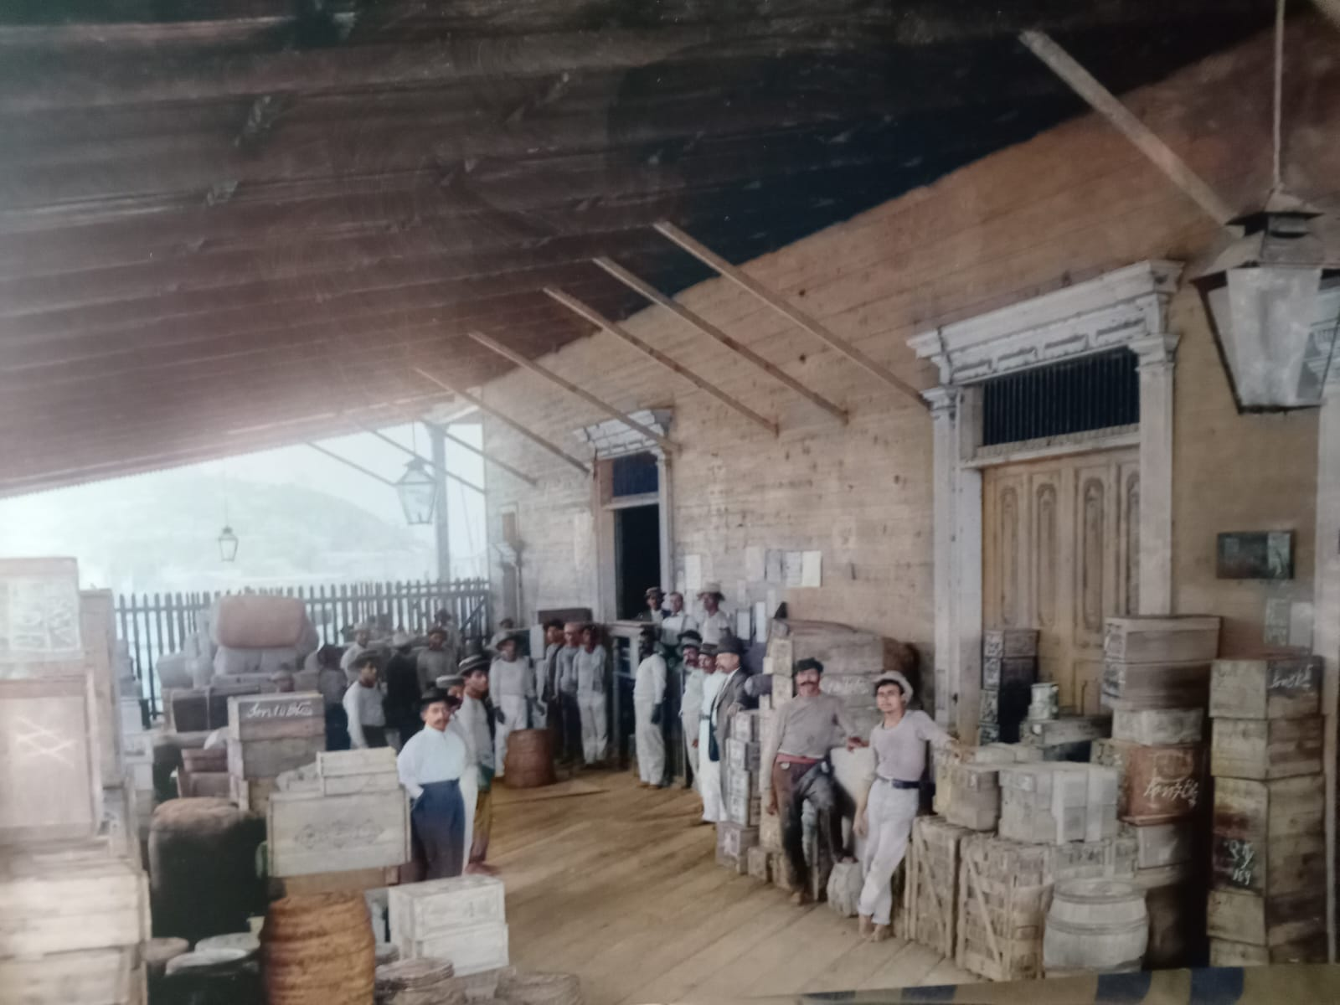
ECUADOR:
VOTA NO EN LA CONSULTA POPULAR
Octubre 2025

Slide 2
VOTA NO EN LA CONSULTA POPULAR
El pueblo ecuatoriano enfrenta nuevamente una encrucijada histórica. La actual propuesta de consulta popular impulsada por el gobierno plutocrático de Noboa, pone en riesgo principios fundamentales consagrados en la Constitución de 2008, una Carta Magna que ha sido reconocida por su enfoque garantista de los derechos humanos, la justicia social, la protección ambiental y la soberanía nacional.
La Constitución de 2008 representó un avance significativo en la defensa de los derechos ciudadanos y la consolidación de un Estado democrático, plurinacional e inclusivo.
Hoy la narco oligarquía y su representante oficial, el muñeco de cartón quieren tumbar la Constitución democrática y elaborar una a su gusto salsa y sabor.
A continuación, exponemos las razones por las cuales rechazamos la consulta popular planteada y convocamos a votar NO:

Slide 3
VOTA NO EN LA CONSULTA POPULAR
En el año 2007 la neoliberal oligarquía ecuatoriana se oponía firmemente a la convocatoria de una asamblea Nacional constituyente, que le permitiera al paìs salir de la profunda crisis política e institucional, a la que habían sometido a Ecuador.
En diez años, 10 presidentes sucumbieron por causa de los manejos dolosos del sistema financiero, la utilización de las funciones del Estado para garantizar impunidad, así como una legislación a la carta, que beneficiaba tan solo a los grupos de poder, vinculados a la administración pública.

Slide 4
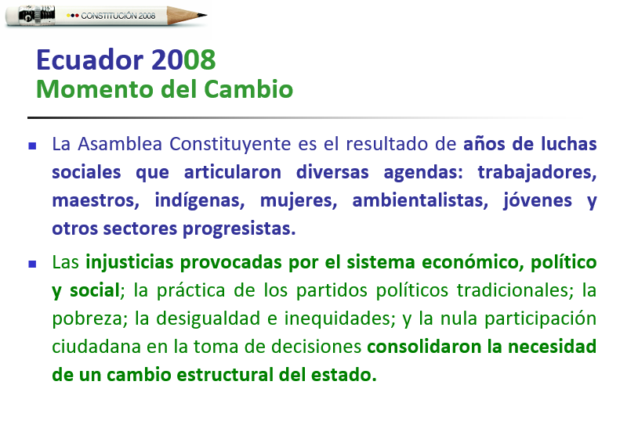

Slide 5
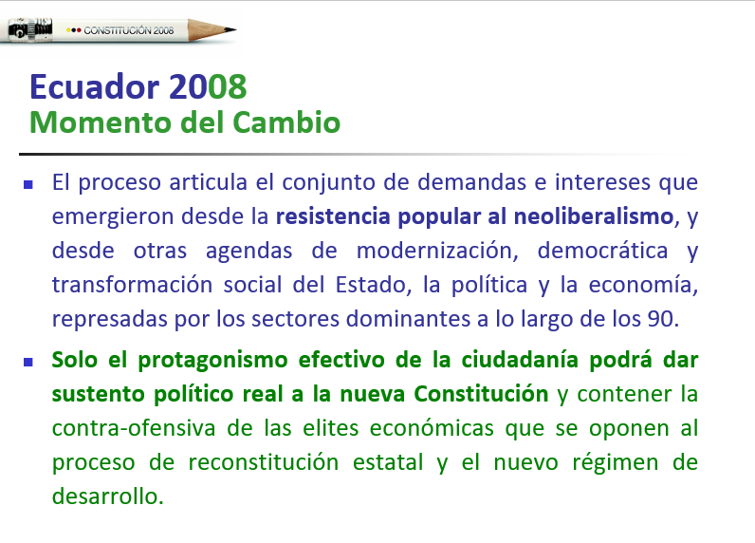

Slide 6

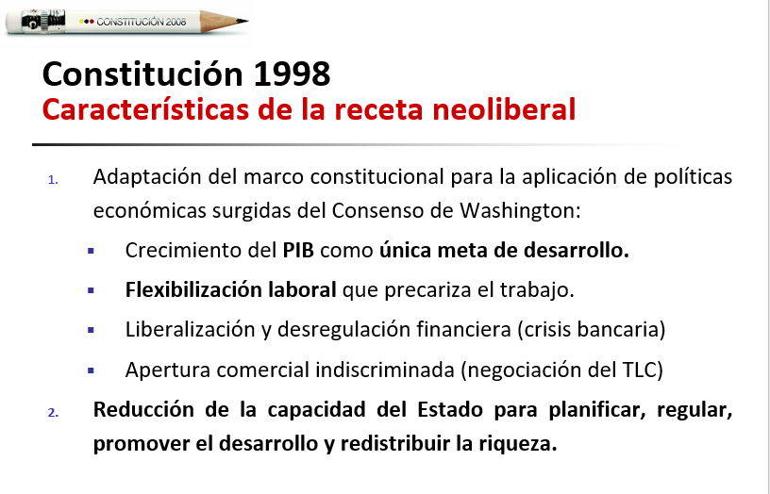

Slide 7
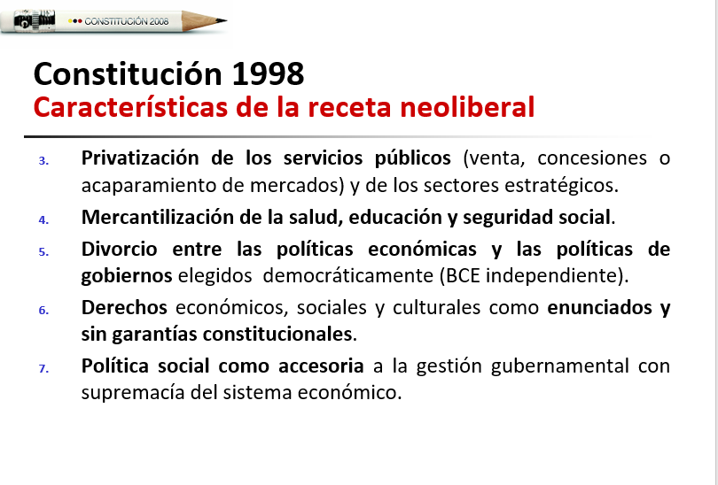

Slide 8
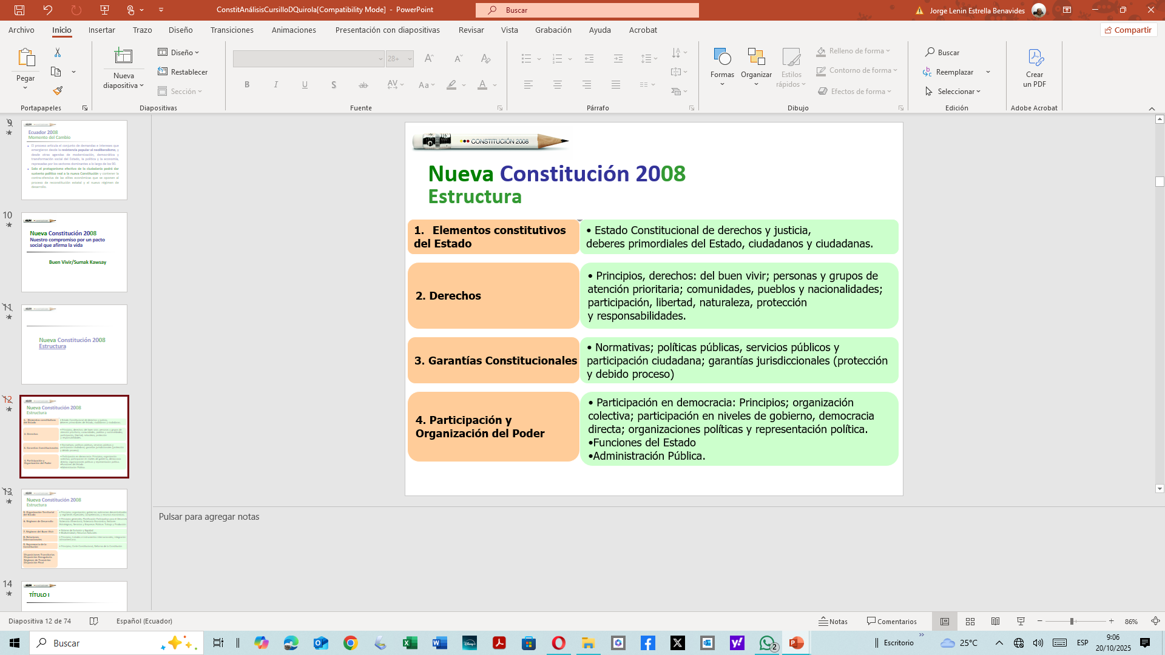
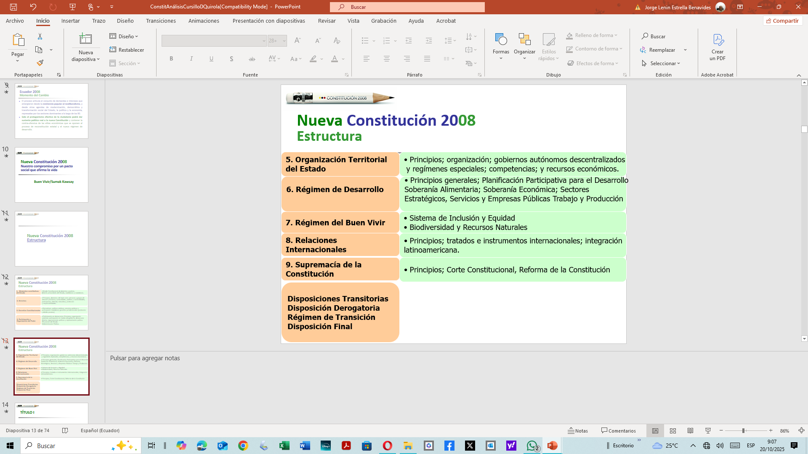

Slide 9
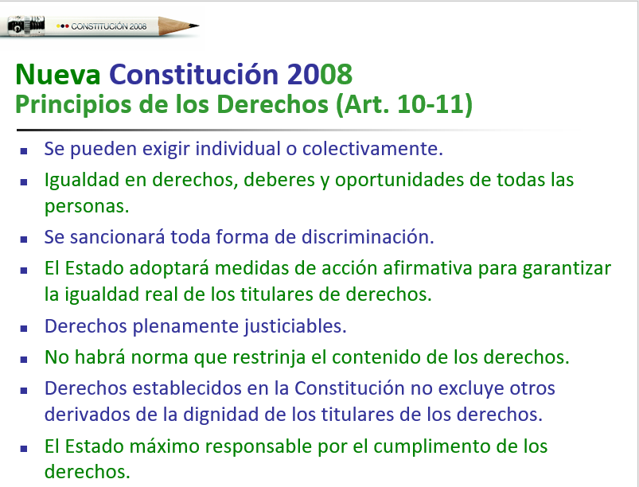

Slide 10
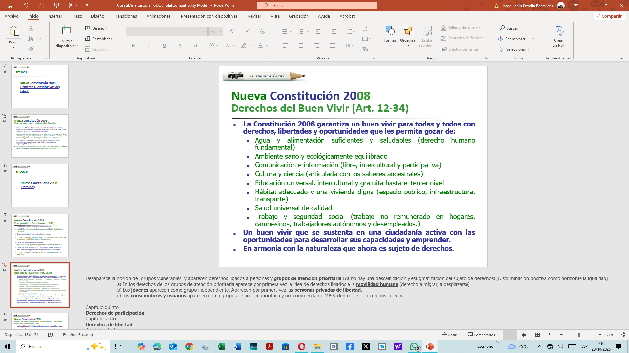

Slide 11
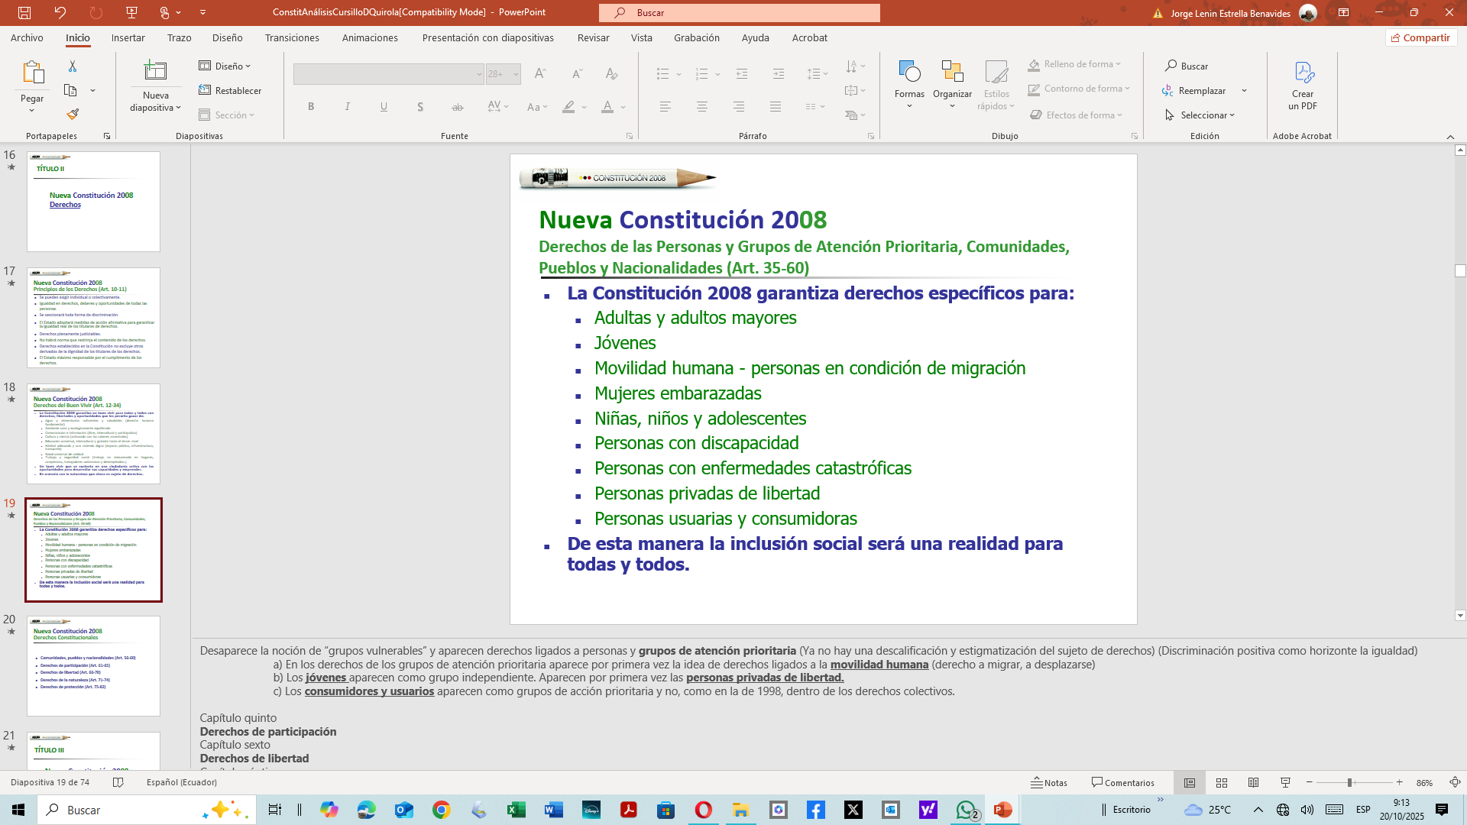

Slide 12
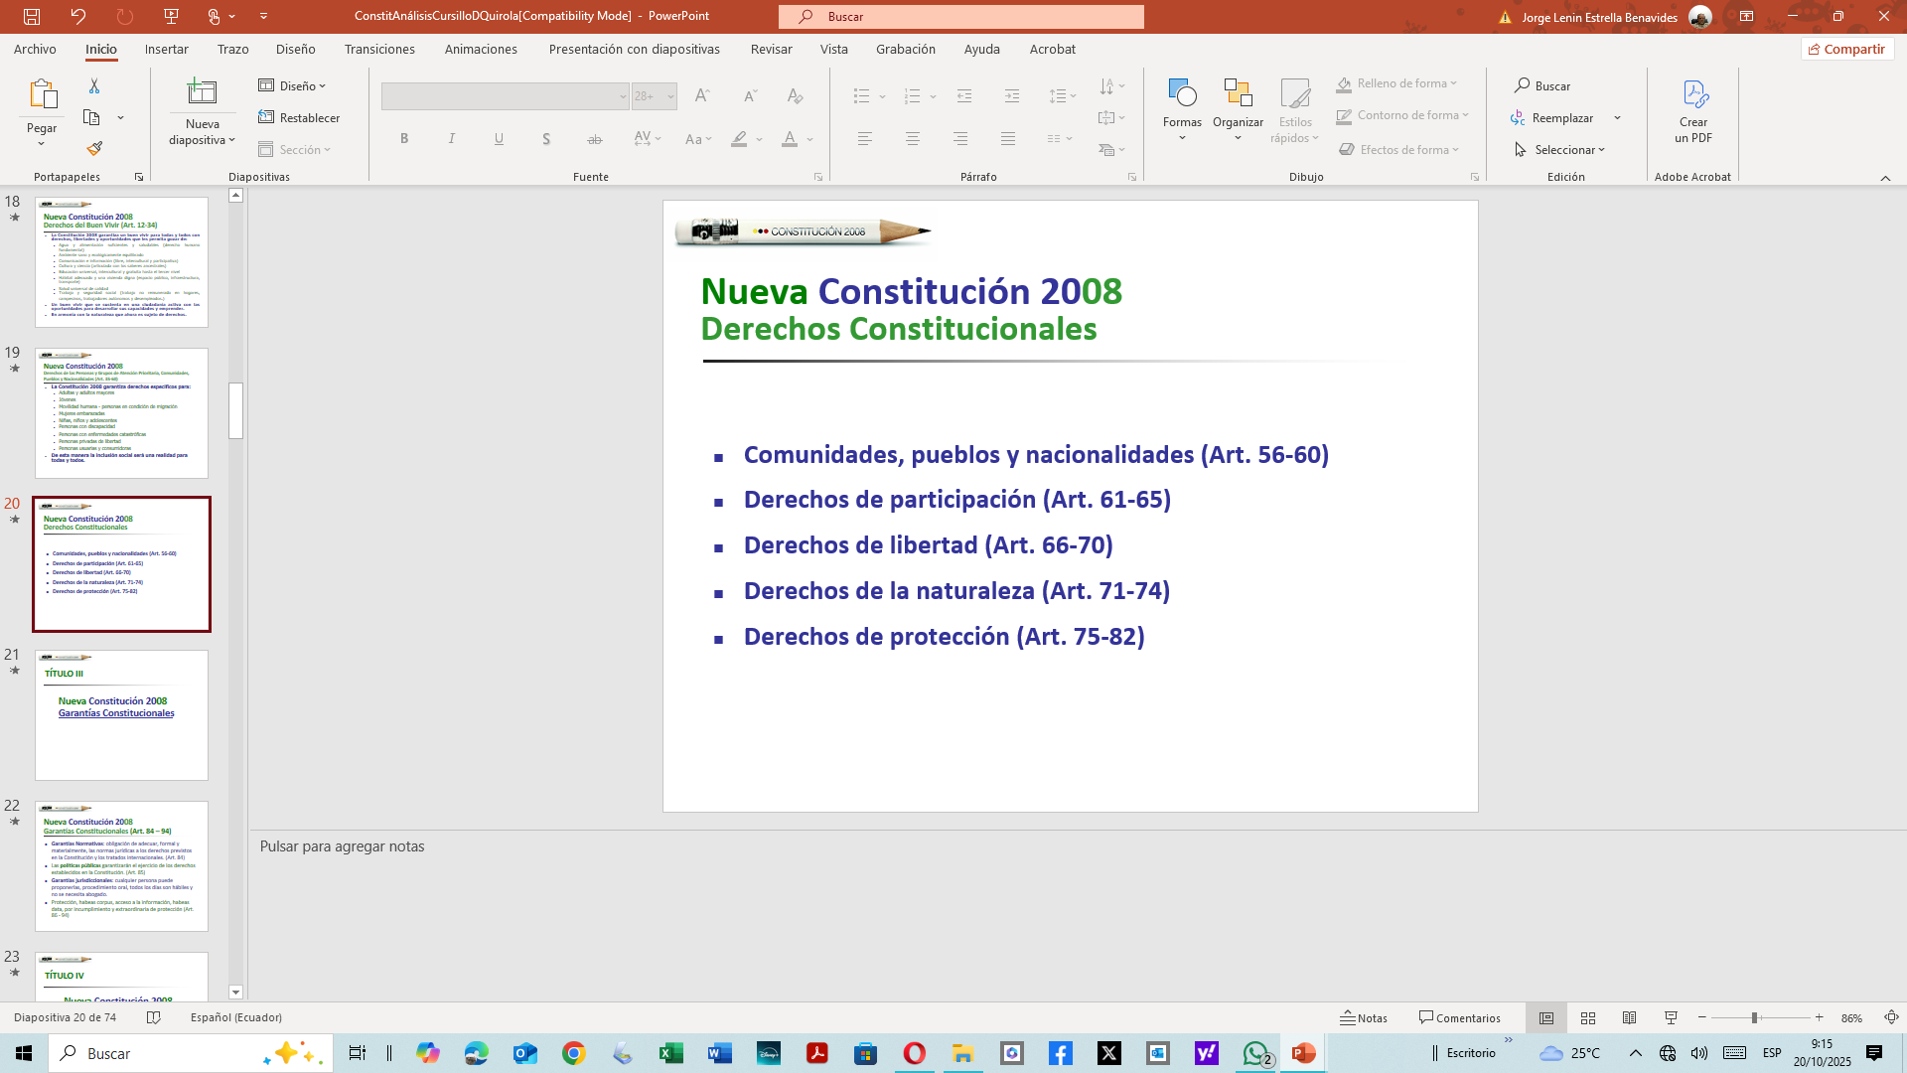
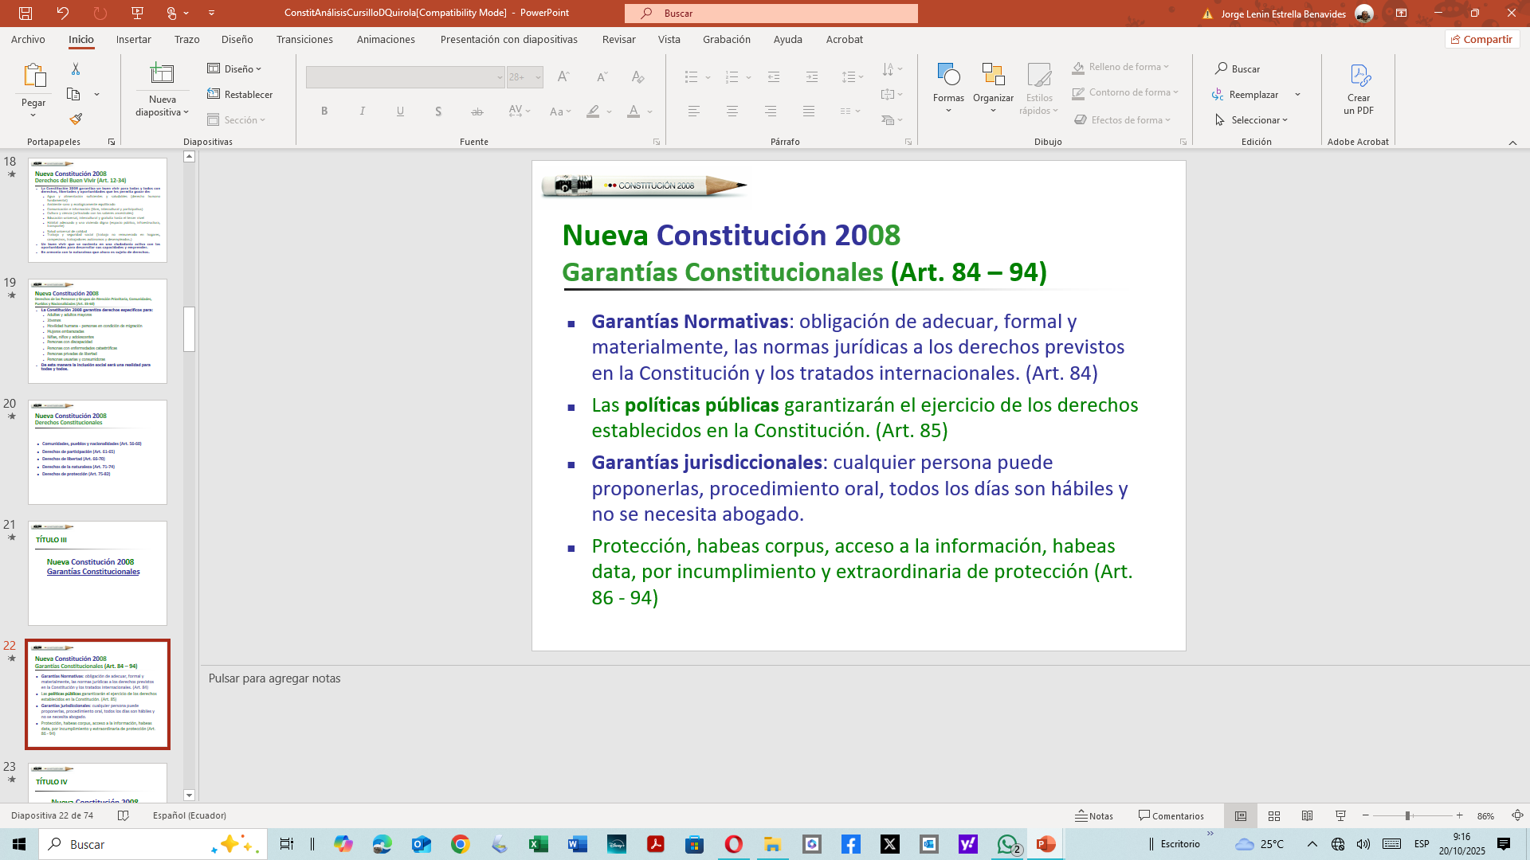

Slide 13
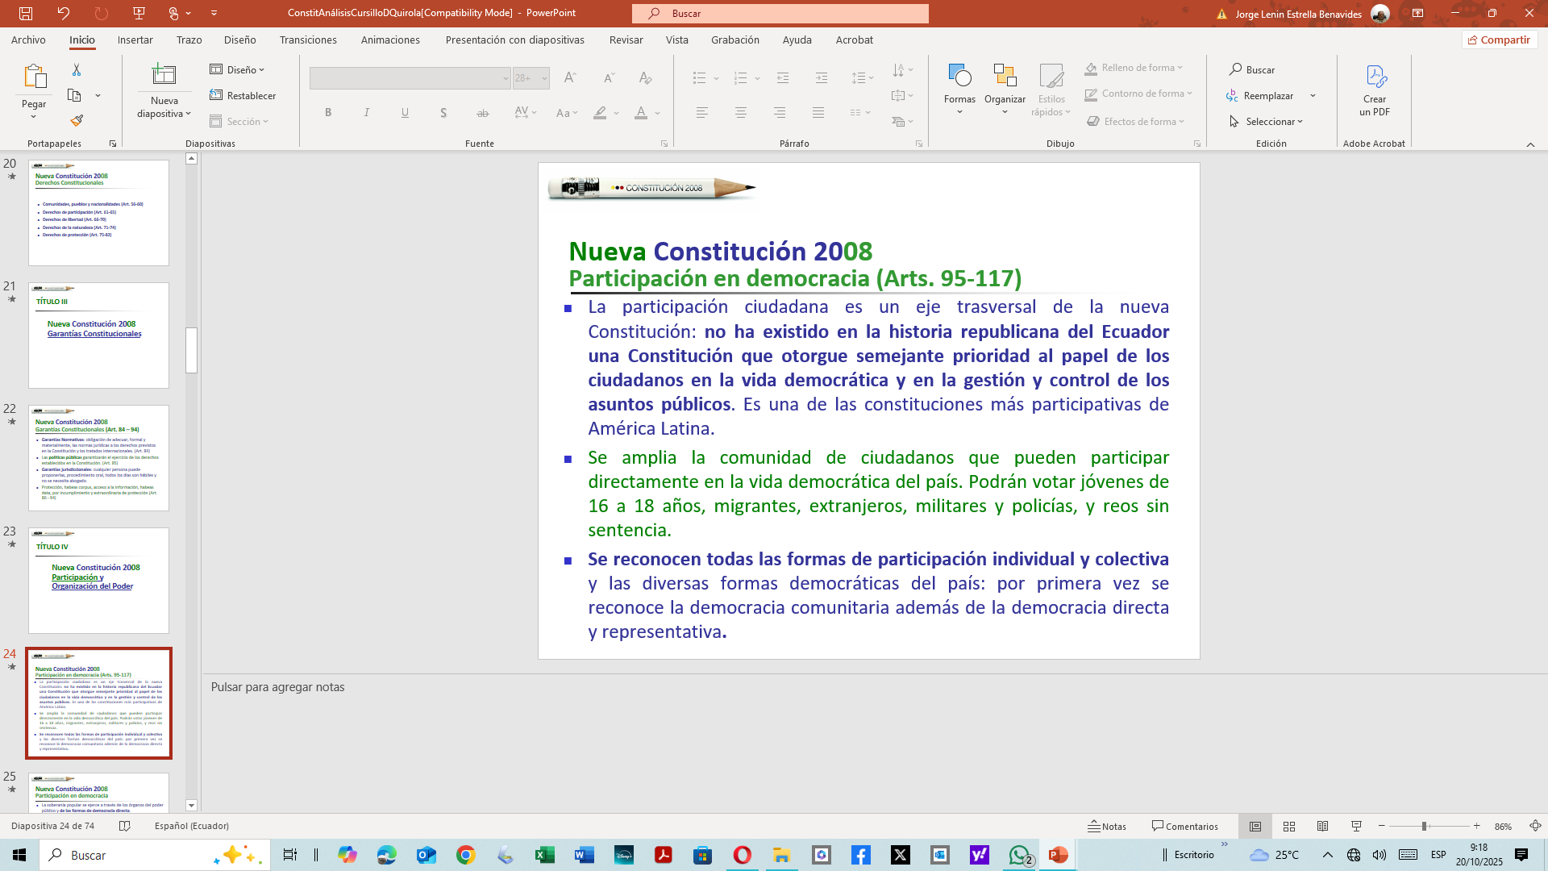
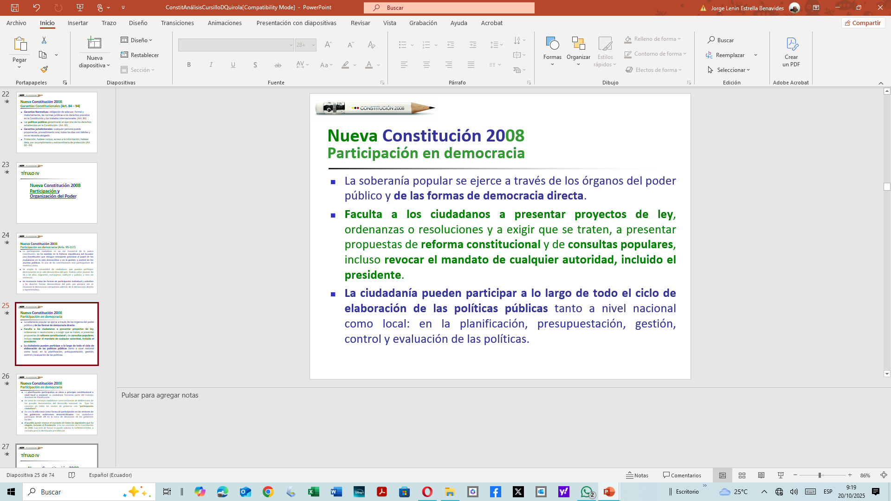

Slide 14
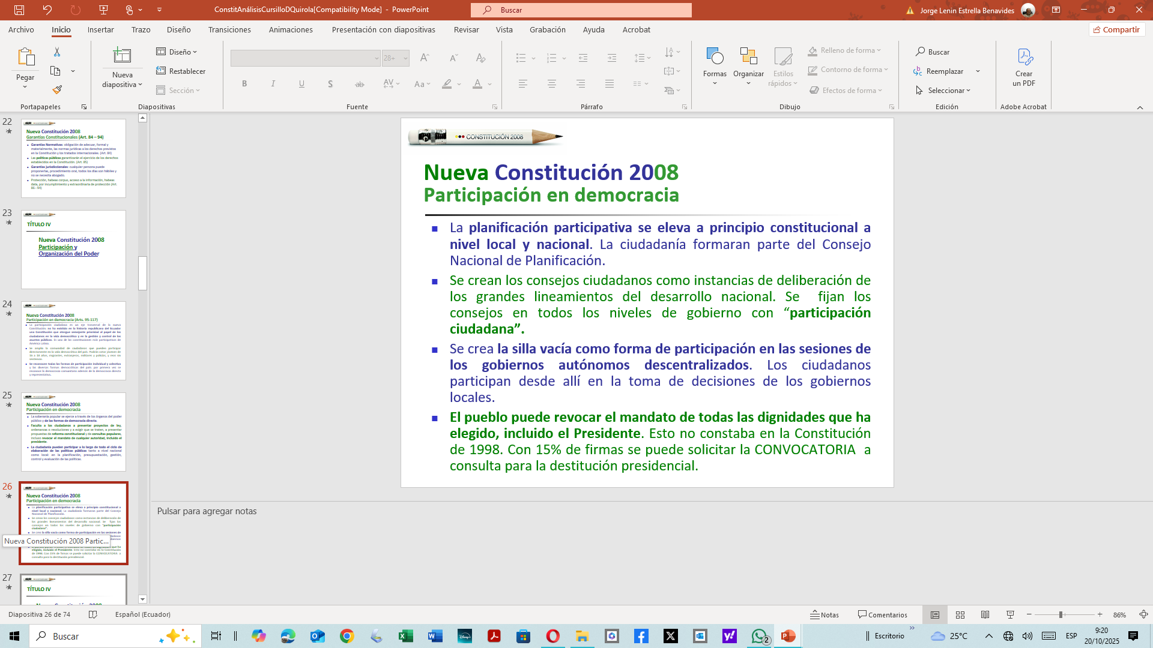

Slide 15
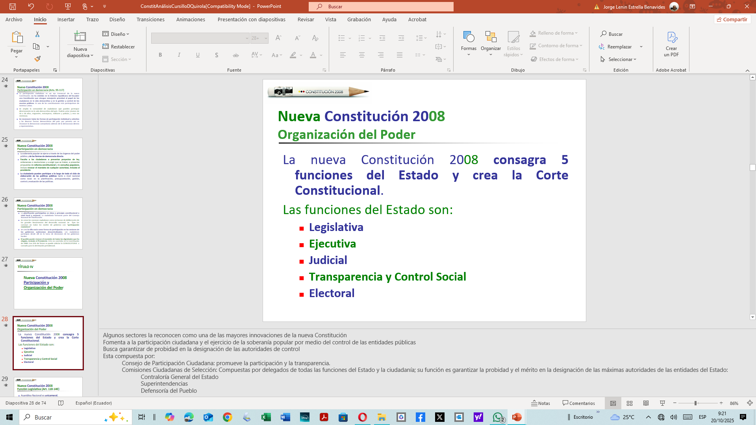

Slide 16
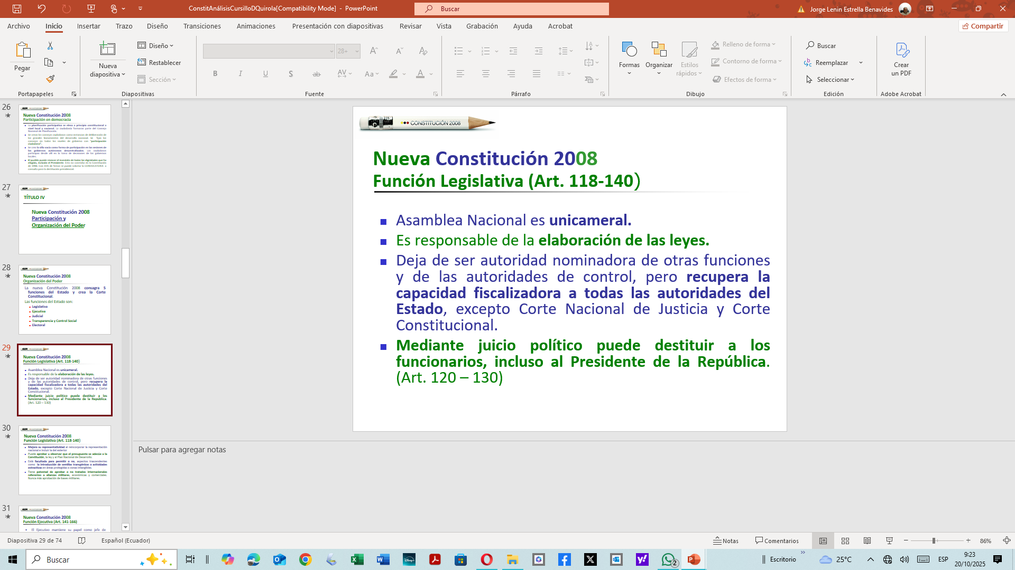
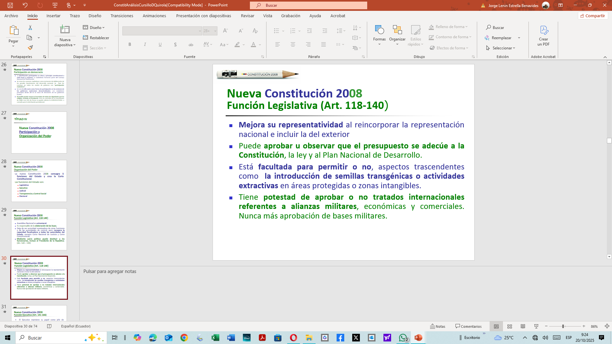

Slide 17
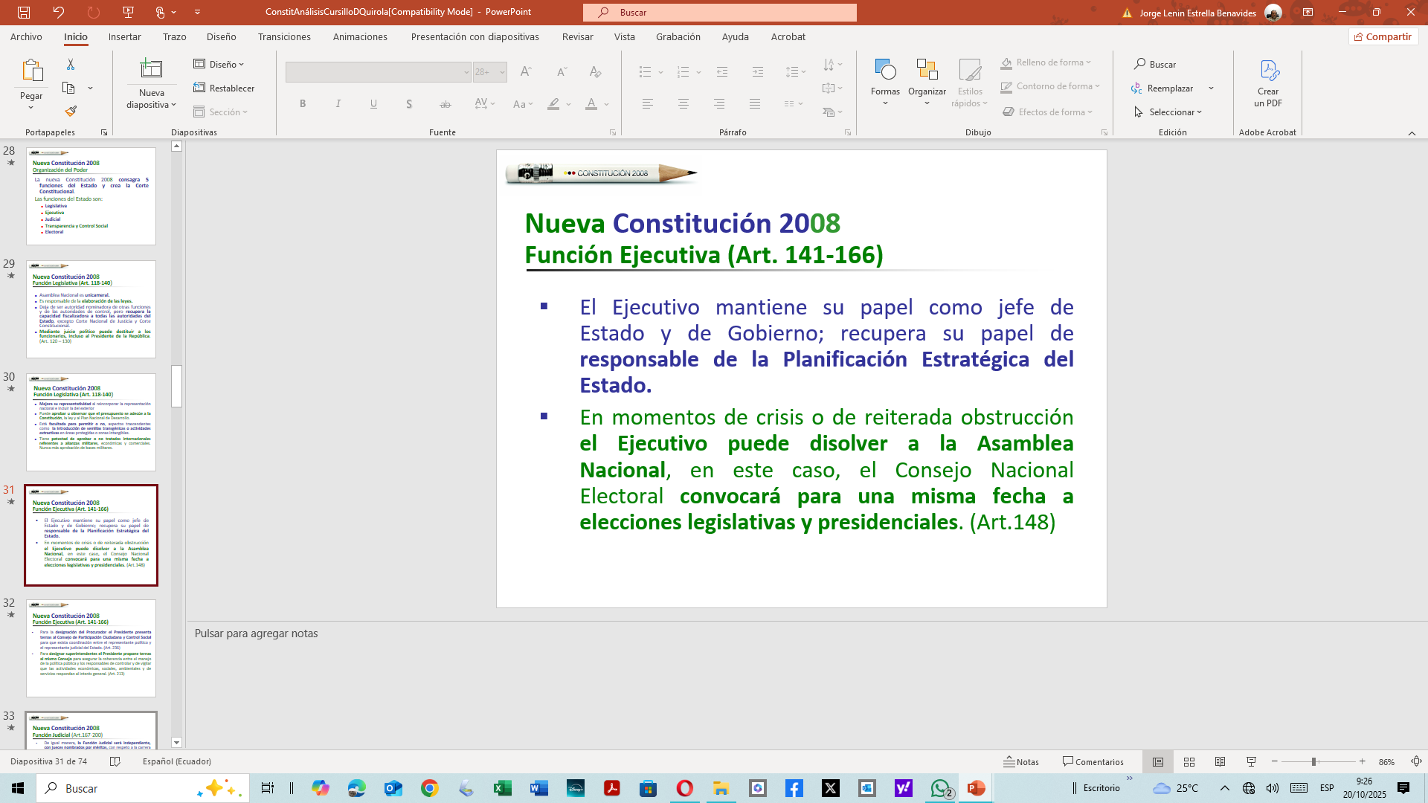
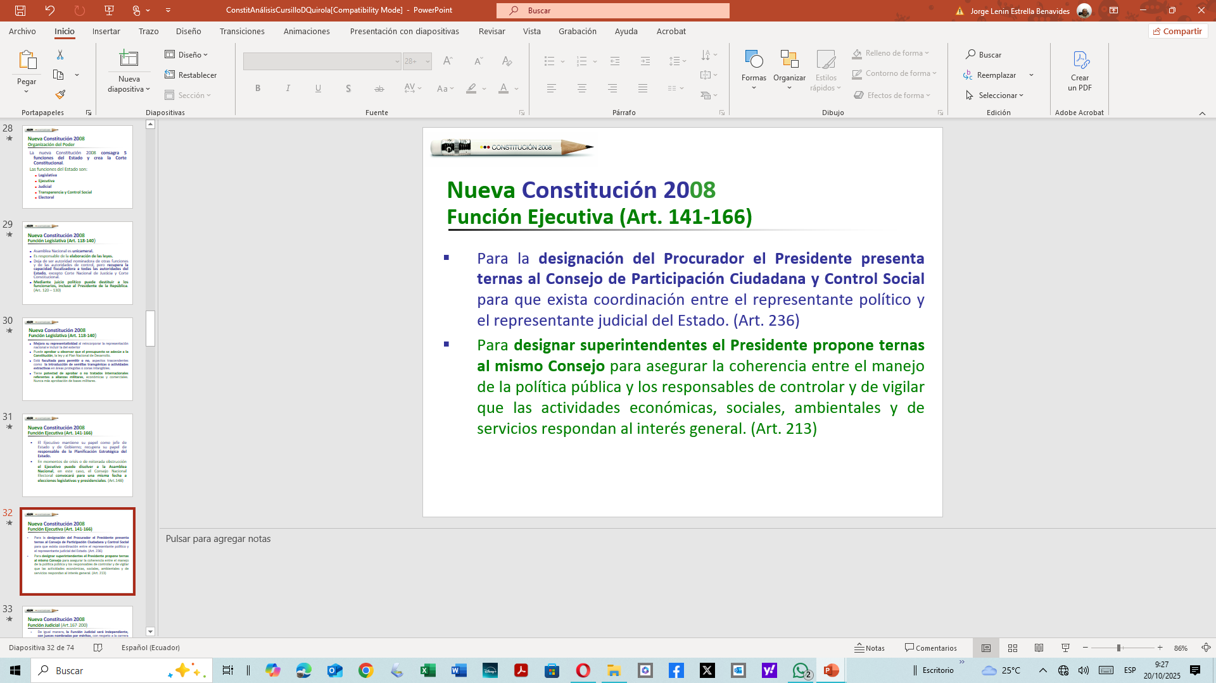

Slide 18
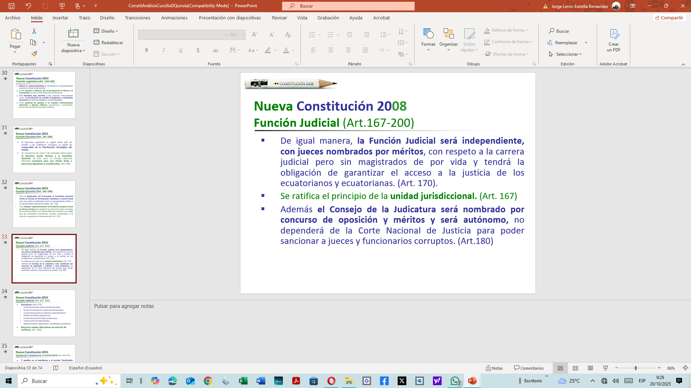
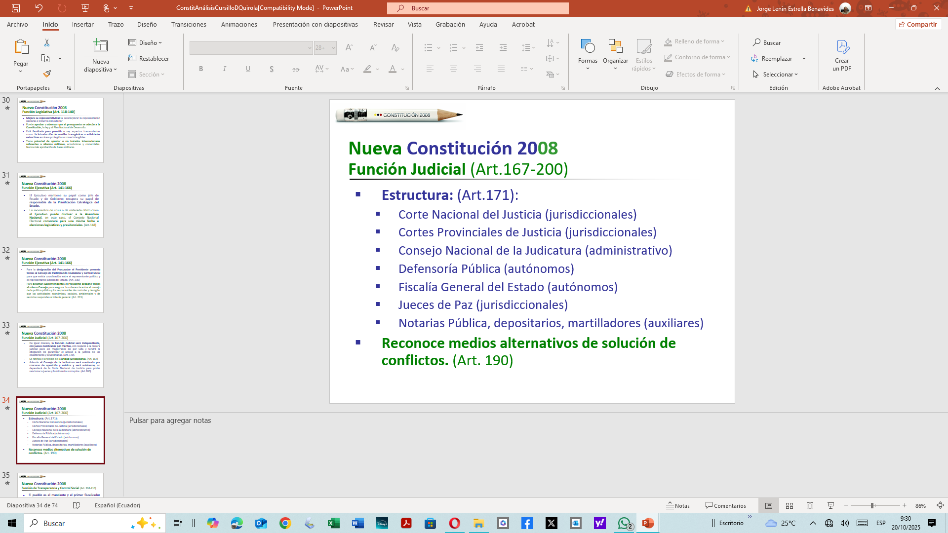

Slide 19
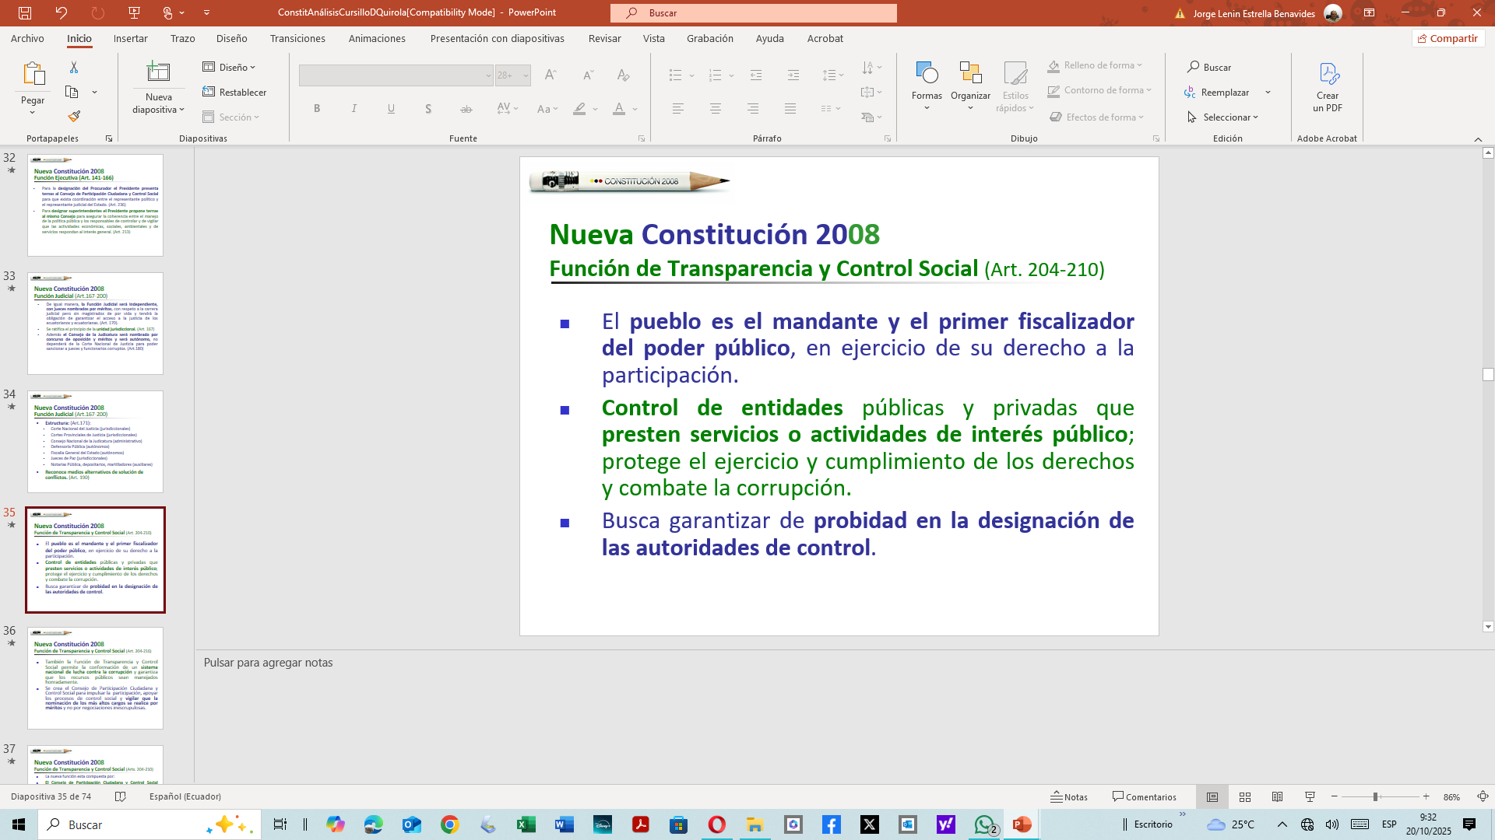
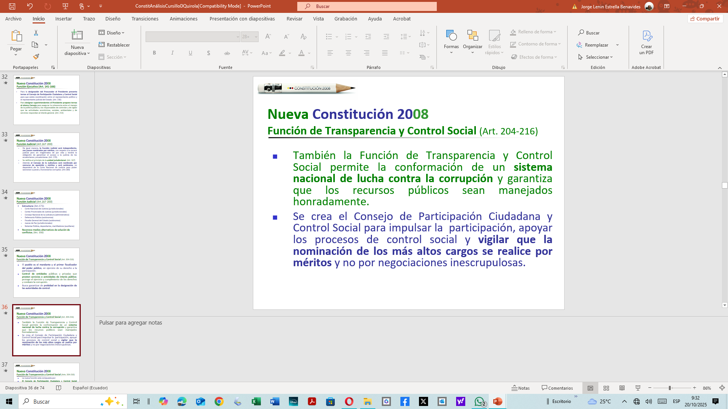

Slide 20
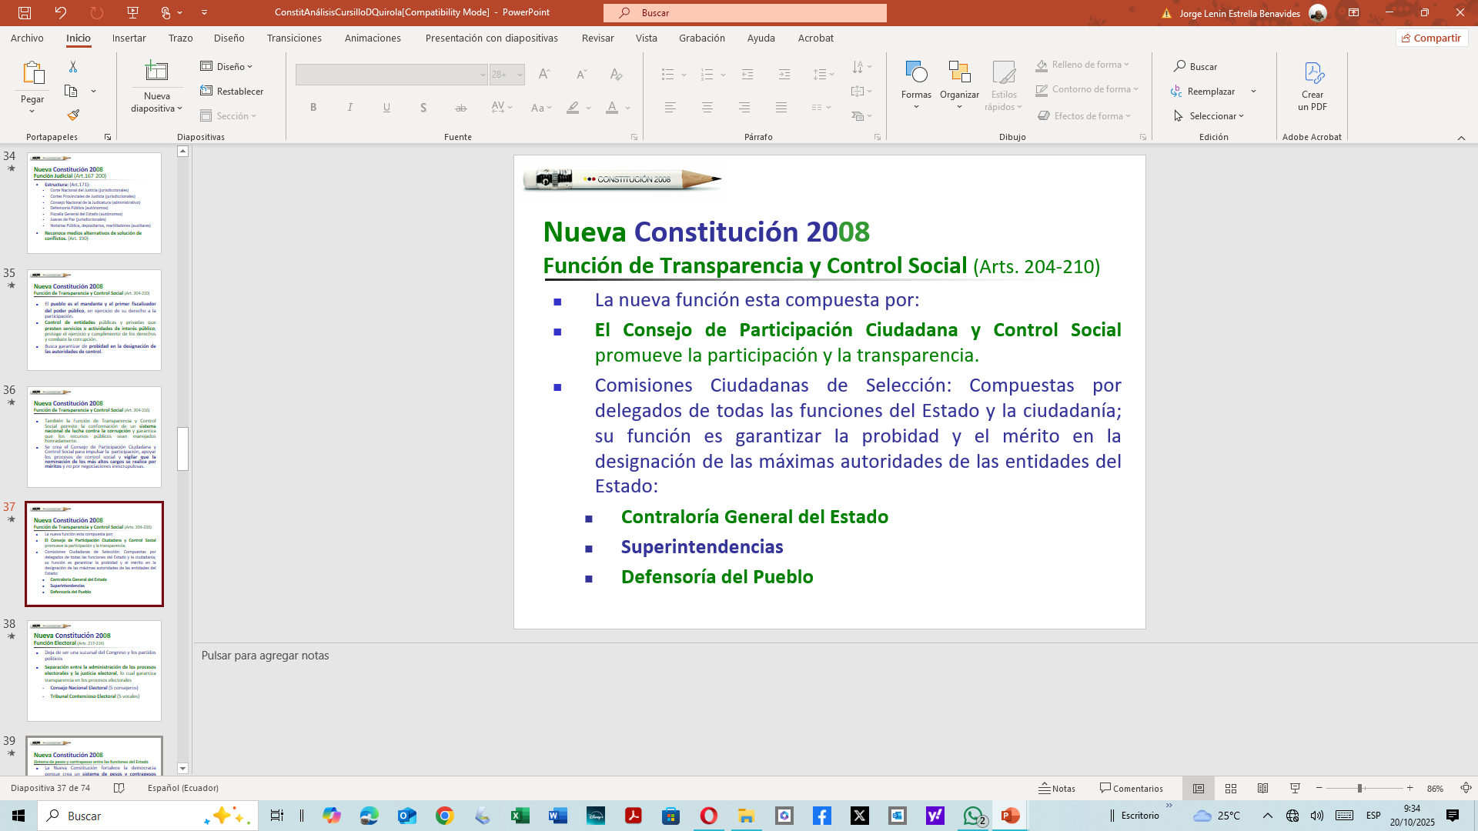
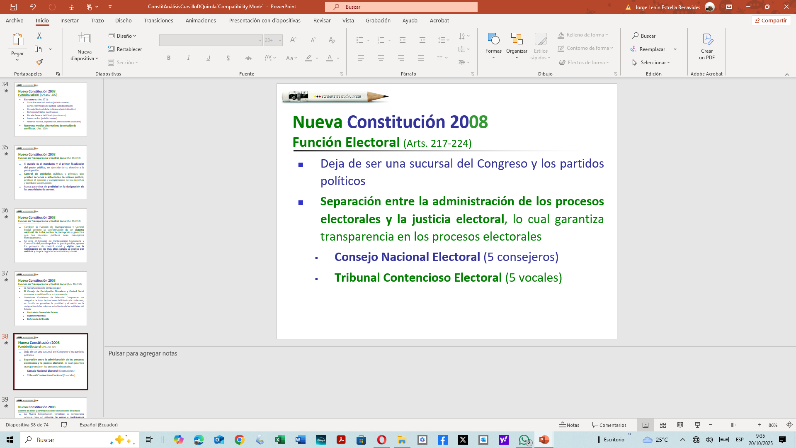

Slide 21
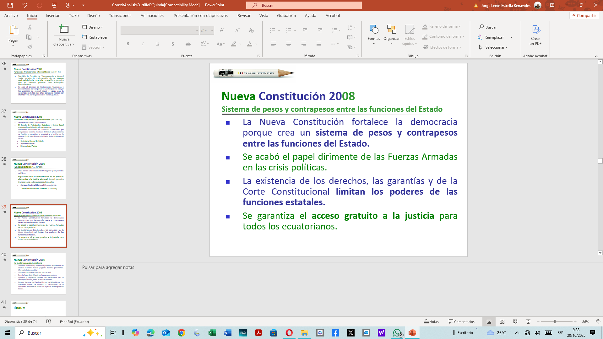
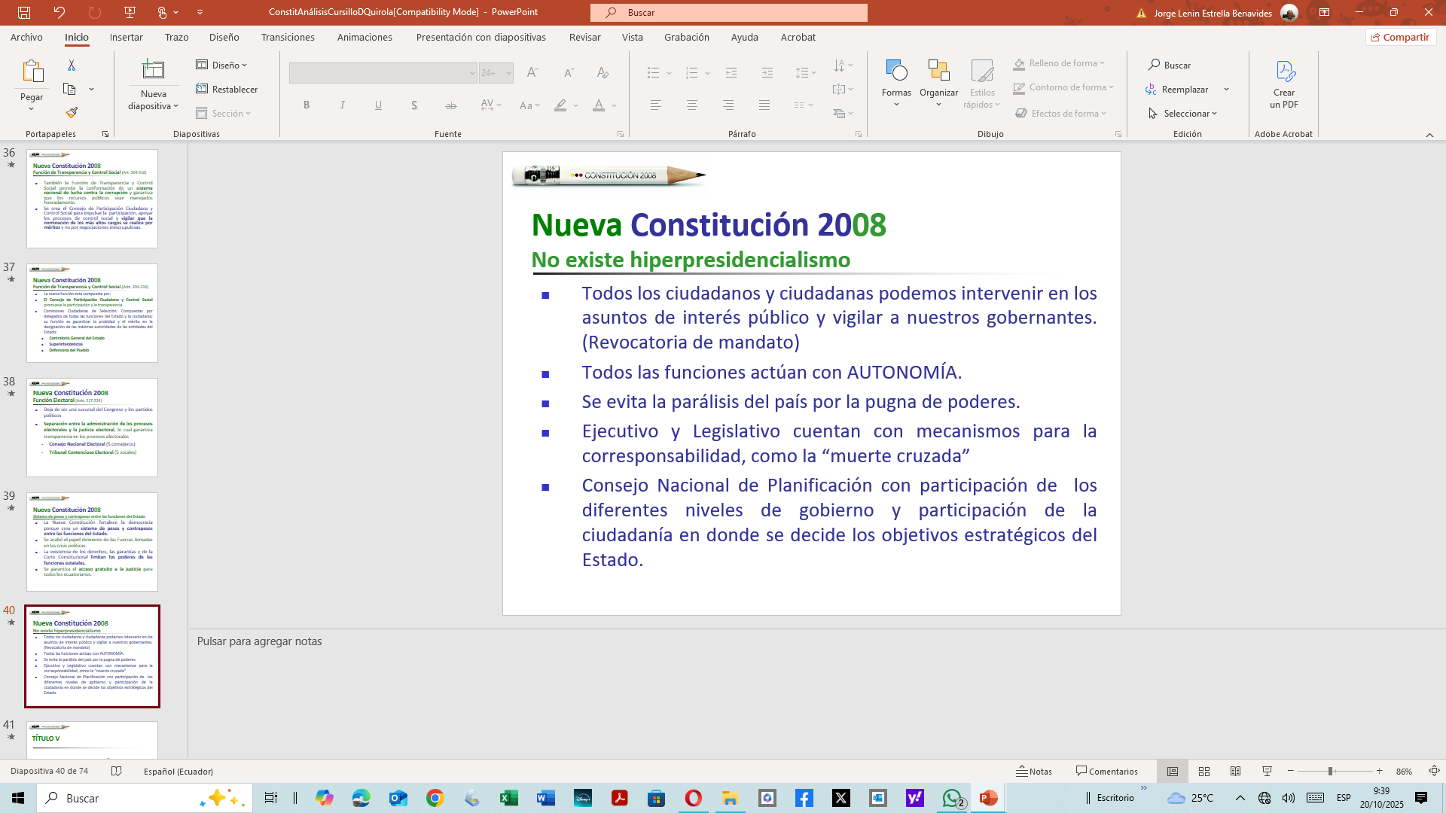

Slide 22
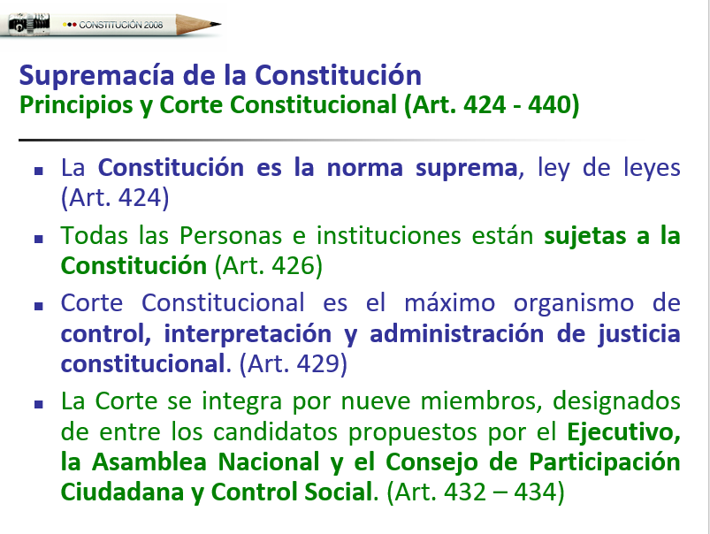

Slide 23
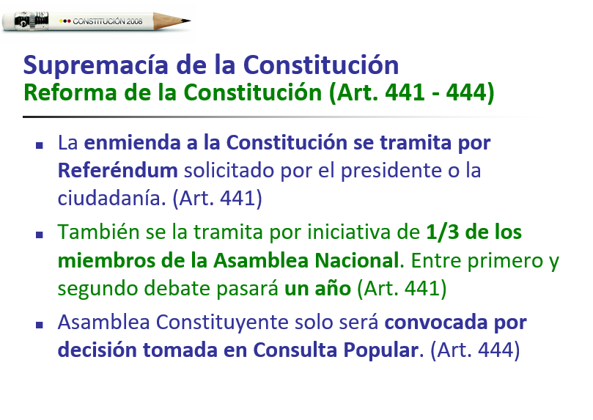

Slide 24
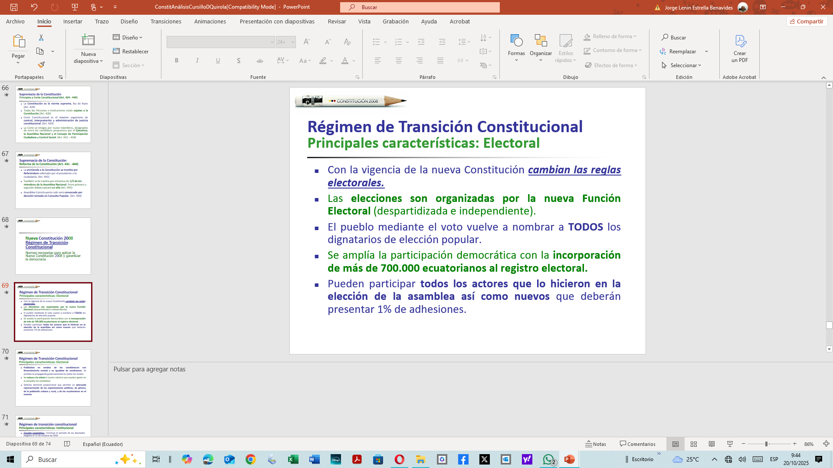
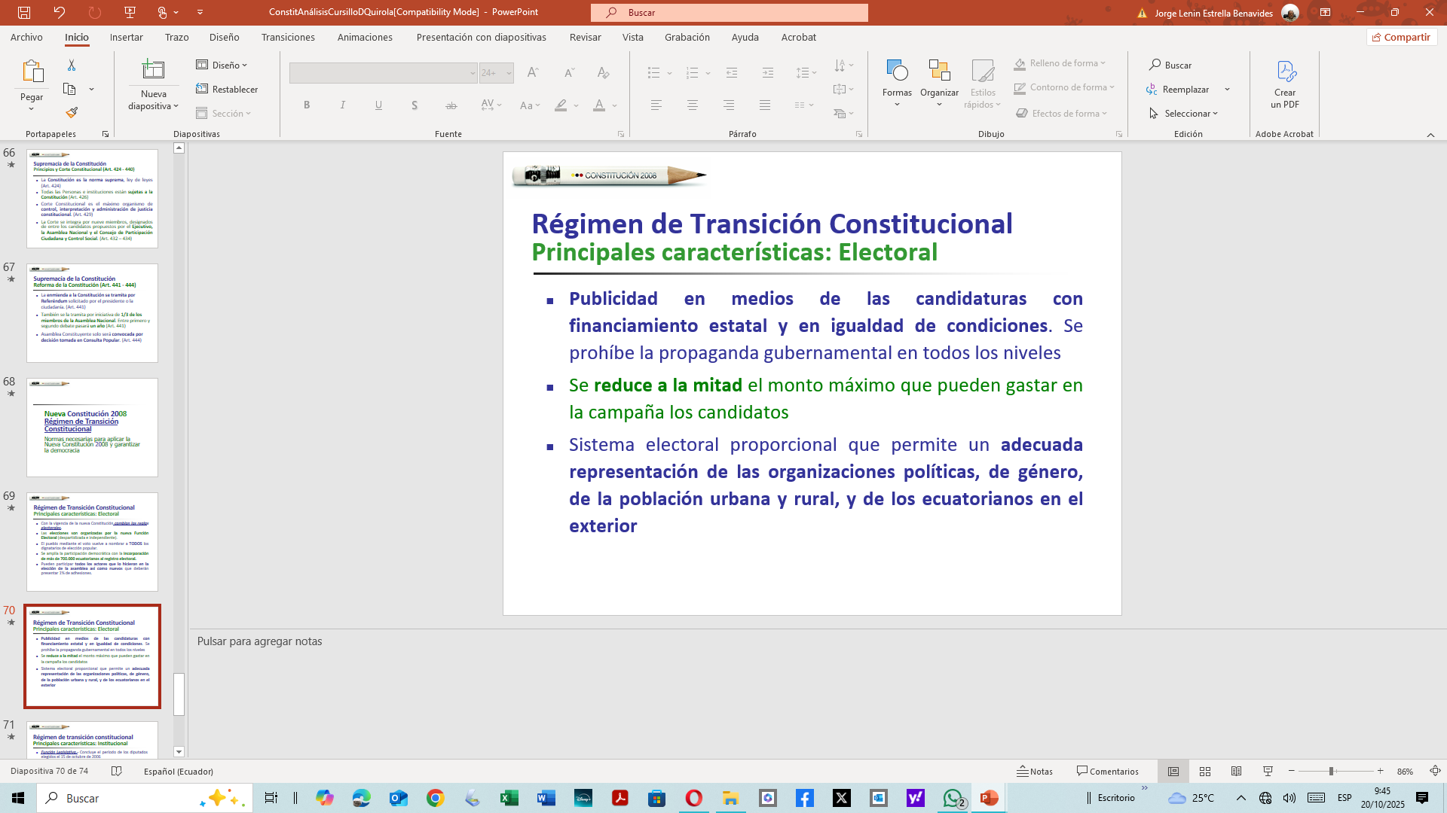

Slide 25
A continuación, exponemos las razones por las cuales rechazamos la consulta popular planteada y convocamos a votar NO:
1. Retroceso en derechos fundamentales.
La propuesta pretende eliminar o debilitar garantías constitucionales esenciales como el debido proceso, la seguridad jurídica y la tutela judicial efectiva, pilares del Estado de Derecho y protegidos por tratados internacionales de derechos humanos suscritos por el Ecuador en las Naciones Unidas.
2. Amenaza a los derechos de la naturaleza.
Nuestra Constitución es pionera en reconocer los derechos de la naturaleza. Las reformas propuestas abren la puerta a una mayor explotación de recursos naturales sin considerar el impacto ambiental, favoreciendo intereses extractivistas por encima del bien común y el equilibrio ecológico.
3. Desfinanciamiento de la inversión social.
Las medidas económicas propuestas implican una reducción significativa del gasto público en áreas esenciales como salud, educación, seguridad, empleo y vivienda, lo cual profundizaría la desigualdad y la pobreza, replicando modelos fallidos en otros países, como por ejemplo Argentina y El Salvador.

Slide 26
4. Incremento irresponsable del endeudamiento.
La política económica del actual y los dos anteriores gobiernos ha llevado al país a un nivel de endeudamiento insostenible, cercano a los 80 mil millones de dólares, comprometiendo la soberanía económica y las futuras generaciones.
5. Privatización de servicios públicos esenciales.
Se proyecta la privatización del sistema de salud y educativo, lo cual limitaría el acceso equitativo a estos derechos fundamentales desde la educación parvularios hasta la universitaria, beneficiando únicamente a los sectores de altos ingresos y excluyendo a la mayoría de los niños y jóvenes.
6. Precarización del trabajo.
Se plantea eliminar derechos laborales consolidados como la jornada laboral de 40 horas, el pago de décimo tercero y décimo cuarto sueldos, vacaciones, jubilación patronal y estabilidad laboral. Esto promovería el empleo precario y la pérdida de protección social para millones de trabajadores.

Slide 27
7. Desmantelamiento del sistema de seguridad social.
Las recientes decisiones legislativas buscan debilitar al Instituto Ecuatoriano de Seguridad Social (IESS), institución que tiene una cartera de veinte un mil millones de dólares, que ha sido y es la tentación para financieras y bancos nacionales y extranjeros; exponiendo sus fondos a procesos de privatización y especulación financiera, poniendo en riesgo las pensiones, prestaciones y derechos de los afiliados.
8. Criminalización de la protesta social.
La eliminación del artículo constitucional que garantiza el derecho a la resistencia abre la puerta a la criminalización de las manifestaciones sociales y la represión de los movimientos ciudadanos y populares que defienden sus derechos.
9. Reducción de la representación democrática.
Reducir el número de asambleístas sin criterios técnicos adecuados podría dejar sin representación a varias provincias del país, debilitando el principio de representación proporcional y la diversidad política en el órgano legislativo.

Slide 28
10. Restricción al financiamiento político equitativo.
Eliminar el presupuesto público para las campañas electorales beneficiará únicamente a los partidos políticos con capacidad de financiamiento privado, restringiendo la participación democrática y favoreciendo la concentración del poder político en las élites económicas.
11. Debilitamiento de la soberanía y legalidad.
La permisividad es decir establecer un estado narco nazi fascista con el crimen organizado y el lavado de activos, así como la falta de control en las actividades financieras y fronterizas, consolidan al país como un territorio vulnerable frente al avance del narcotráfico y la corrupción estructural.
En conclusión:
Por estos y otros motivos debemos votar NO en la consulta, contra un narco gobierno que quiere eliminar todos los derechos señalados en la actual constitución y elaborar una nueva narco constitución a favor de los explotadores de siempre que tienen sumido al país en la inseguridad, hambre, miseria y dolor.
¡NO A LA CONSULTA QUE AMENAZA NUESTROS DERECHOS! A IMPEDIR CON LA MPOVILZACION POPULAR Y EL VOTO EL RETORNO DE LA VIEJA OLIGARQUIA AL CONTROL DE LA VIDA DE LOS ECUATORIOANOS.

Slide 29
En conclusión:
Por estos y otros motivos debemos votar NO en la consulta, contra un narco gobierno que quiere eliminar todos los derechos señalados en la actual constitución y elaborar una nueva narco constitución a favor de los explotadores de siempre que tienen sumido al país en la inseguridad, hambre, miseria y dolor.
¡NO A LA CONSULTA QUE AMENAZA NUESTROS DERECHOS! A IMPEDIR CON LA MPOVILZACION POPULAR Y EL VOTO EL RETORNO DE LA VIEJA OLIGARQUIA AL CONTROL DE LA VIDA DE LOS ECUATORIOANOS.

Slide 30


